Slide 1

基金推薦軟體開發進度匯報
組員
陳泓諺
趙啟方
陳冠廷

Slide 2
1
基金篩選器
目 錄
2
如何設計策略模型
3
使用者介面介紹
CONTENTS
4
程式碼解說
5

Slide 3
基金篩選器
PART 1

Slide 4
篩選方式
全部/股票型/平衡型
債券型/貨幣型
全部/境內/境外
境內/外
讓使用者篩選出
偏好的市場
基金類型
讓使用者篩選出偏好的基金類型，並針對所選出的類型做風險等級

Slide 5
如何設計策略模型
PART 2

Slide 6
篩選策略模型-基本配置
1、成立日期
+6
+3
+1
2000年以前成立
經歷過美國網路泡沫化、次房貸風暴及歐債危機
2008年前成立
經歷過次房貸風暴及
歐債危機
2015年前成立
經歷過歐債危機

Slide 7
篩選策略模型-基本配置
2、基金規模
+5
+2
+1
規模300億以上
規模100億以上
規模50億以上

Slide 8
篩選策略模型-績效比重
1、積極型
1年年化
報酬率
佔比：40%
報酬率*10*0.4
績效
3年年化
報酬率
佔比：30%
報酬率*10*0.3

Slide 9
篩選策略模型-風險比重
1、積極型
1年年化
Beta
佔比：15%
Math.abs(Beta)*100*0.15
風險
3年年化
Beta
佔比：15%
Math.abs(Beta)*100*0.15
-2<=Beta<=2

Slide 10
篩選策略模型-績效比重
1、平衡型
1年年化
報酬率
佔比：25%
報酬率*10*0.25
績效
3年年化
報酬率
佔比：25%
報酬率*10*0.25

Slide 11
篩選策略模型-風險比重
1、平衡型
1年年化
Beta
佔比：25%
Math.abs(Beta)*100*0.25
風險
3年年化
Beta
佔比：25%
Math.abs(Beta)*100*0.25
-2<=Beta<=2

Slide 12
篩選策略模型-績效比重
1、保守型
1年年化
報酬率
佔比：15%
報酬率*10*0.15
績效
3年年化
報酬率
佔比：25%
報酬率*10*0.25

Slide 13
篩選策略模型-風險比重
1、保守型
1年年化
Beta
佔比：25%
Math.abs(Beta)*100*0.25
風險
3年年化Beta
佔比：35%
Math.abs(Beta)*100*0.35
-2<=Beta<=2

Slide 14
使用者介面介紹
PART 3

Slide 15
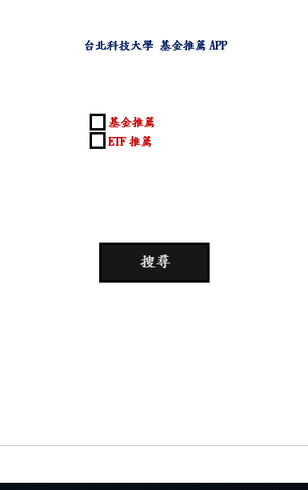
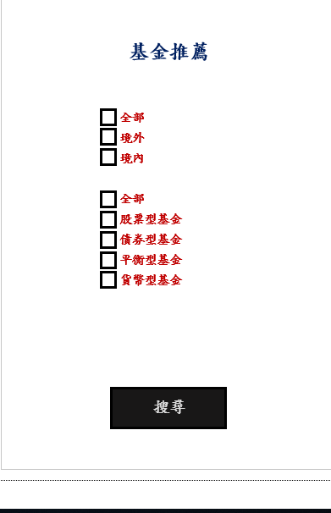
介面介紹
起始介面
基金介面

Slide 16
程式介紹
PART 4

Slide 17
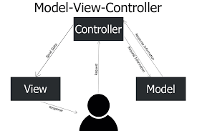
程式介紹_Python
MVC架構介紹
2011
2012
2013
2014
2015

Slide 18
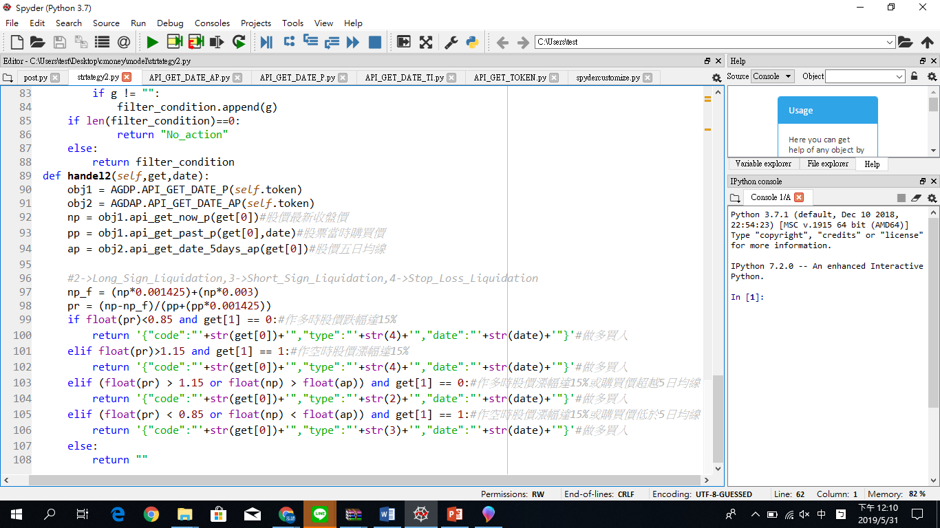
程式介紹_Python

Slide 19
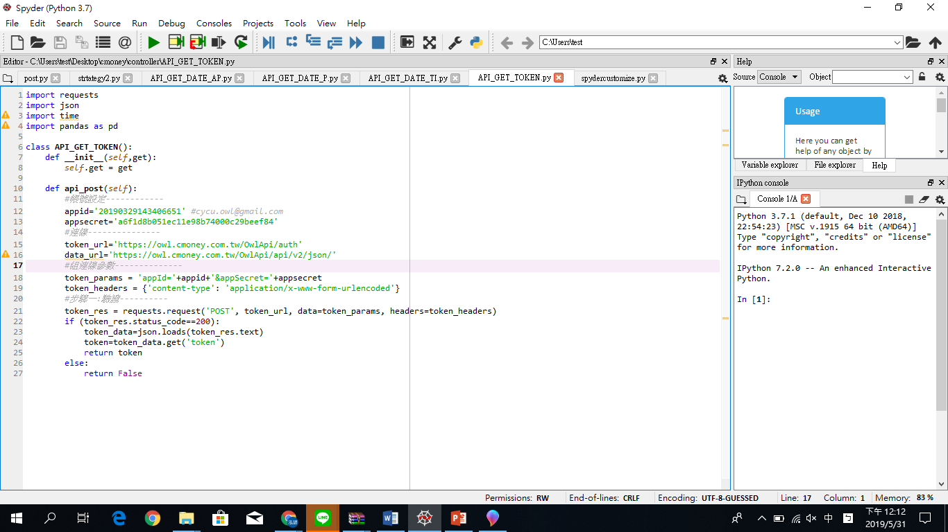
程式介紹_Python

Slide 20
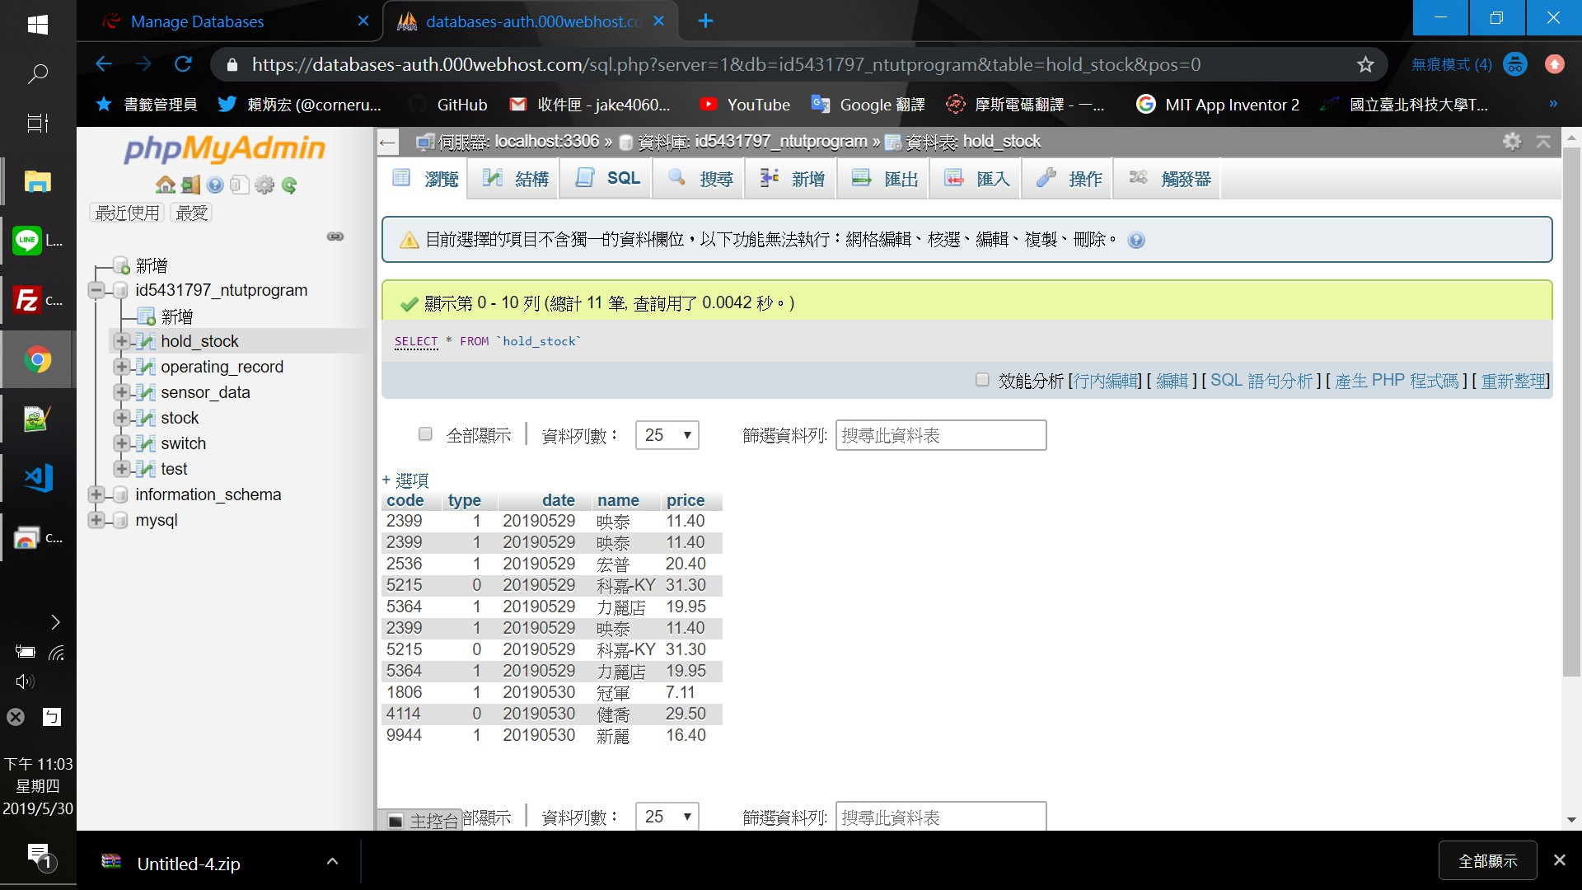
程式介紹_伺服器

Slide 21
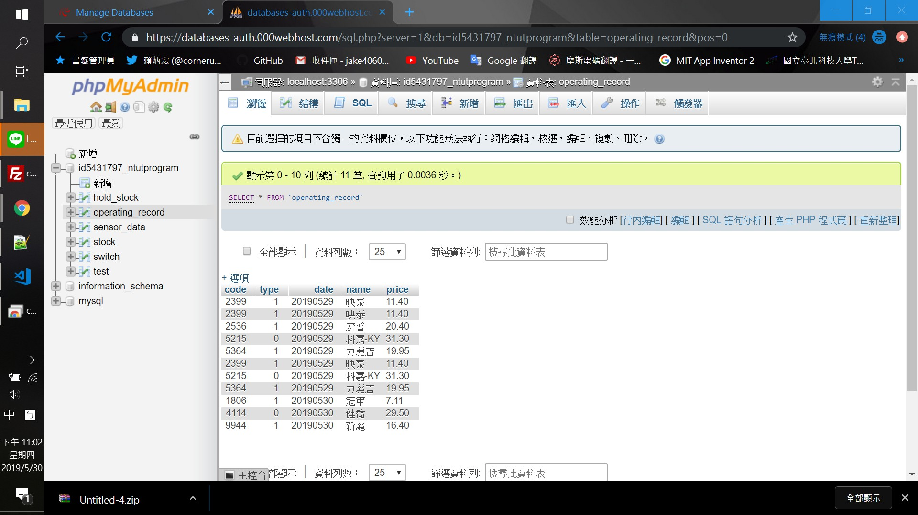
程式介紹_伺服器

Slide 22
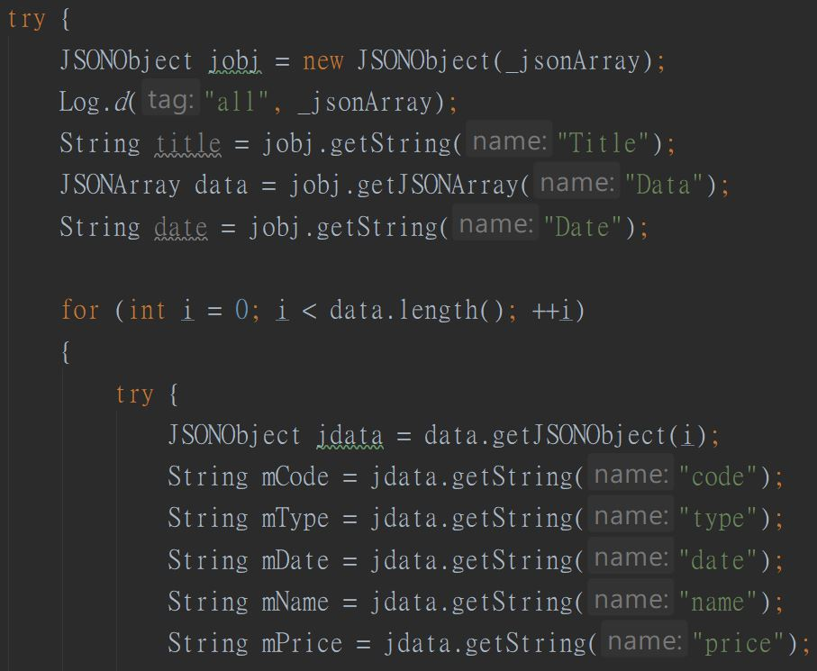
程式介紹_JAVA

Slide 23
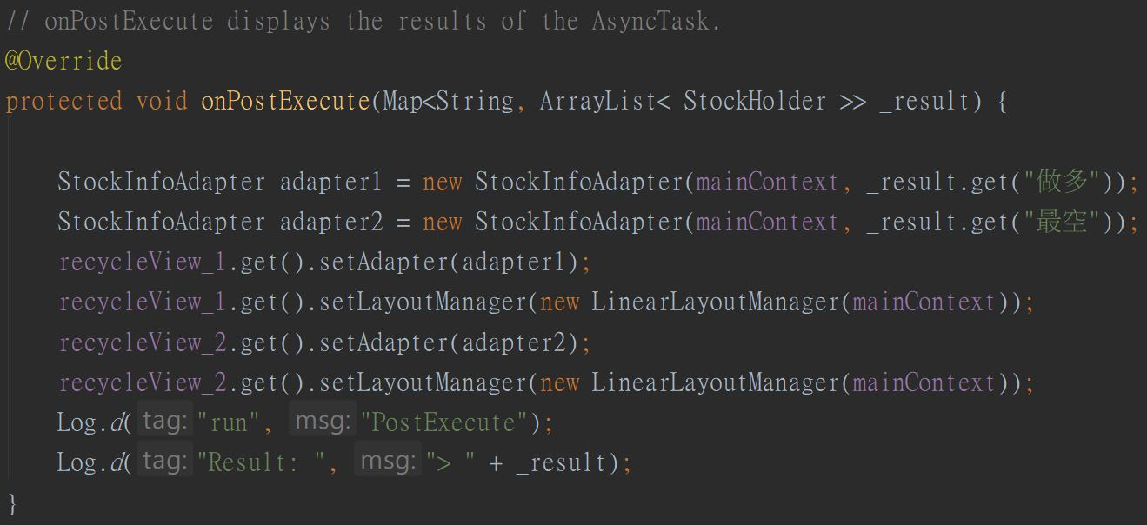
程式介紹_JAVA

Slide 24
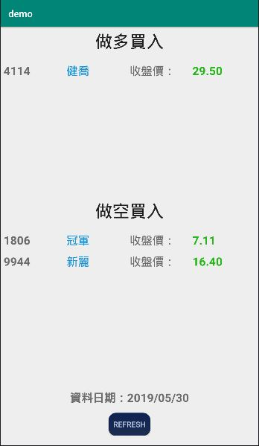
程式介紹_JAVA

Slide 25



今年度工作完成情况
01
03
单击此处添加对图片的说明文字单击此处添加对图片的说明文字.
02
单击此处添加对图片的说明文字单击此处添加对图片的说明文字.
单击此处添加对图片的说明文字单击此处添加对图片的说明文字.

Slide 26
今年度工作完成情况
单击此处添加标题
单击添加文字单击添加文字单击添加文字单击添加文字单击添加文字单击添加文字单击添加文字单击添加文字单击添加文字单击添加文字单击添加文字单击添加文字单击添加文字单击添加文单击添加文字单击添加文字单击添加文字
单击此处添加文本
单击此处添加文本
单击此处添加文本
27%
34%
39%

Slide 27
今年度工作完成情况
此处输入标题
请在此处输入您的文本
请在此处输入您的文本
此处输入标题
请在此处输入您的文本
请在此处输入您的文本

Slide 28
今年度工作完成情况
请在此处输入您文本或者将您文本粘贴到此处
标题
请在此处输入您文本或者将您文本粘贴到此处
标题
标题
请在此处输入您文本或者将您文本粘贴到此处
标题
标题
标题
请在此处输入您文本或者将您文本粘贴到此处
请在此处输入您文本或者将您文本粘贴到此处
请在此处输入您文本或者将您文本粘贴到此处

Slide 29
今年度工作完成情况
单击填加标题
点击添加文本点击添加文本
点击添加文本点击添加文本
单击填加标题
点击添加文本点击添加文本
点击添加文本点击添加文本
单击填加标题
点击添加文本点击添加文本
点击添加文本点击添加文本
填加文字

Slide 30

今年度工作完成情况
单击此处添加文字内容单击此处添加文字内容单击此处添加文字内容
单击此处添加文字内容单击此处添加文字内容单击此处添加文字内容
单击此处添加文字内容单击此处添加文字内容单击此处添加文字内容
单击输入您的文字
单击此处添加文字内容单击此处添加文字内容单击此处添加文字内容

Slide 31
工作中存在的不足
PART 3

Slide 32
工作中存在的不足
添加内容
添加标题
点击添加内容点击添加内容点击添加
添加内容
添加标题
点击添加内容点击添加内容点击添加
添加内容
添加标题
点击添加内容点击添加内容点击添加
添加内容
添加标题
点击添加内容点击添加内容点击添加

Slide 33
今年度工作完成情况
90%
75%
65%
58%
35%
添加文本
添加说明文字添加说明文字添加说明文字
添加文本
添加说明文字添加说明文字添加说明文字
添加文本
添加说明文字添加说明文字添加说明文字
添加文本
添加说明文字添加说明文字添加说明文字
添加文本
添加说明文字添加说明文字添加说明文字

Slide 34




今年度工作完成情况
单击此处添加对图片的说明文字单击此处添加对图片的说明文字.
单击此处添加对图片的说明文字单击此处添加对图片的说明文字.
此处添加文本
此处添加文本
单击此处添加对图片的说明文字单击此处添加对图片的说明文字.
单击此处添加对图片的说明文字单击此处添加对图片的说明文字.
此处添加文本
此处添加文本

Slide 35
今年度工作完成情况
标题
标题
标题
标题
请在此处输入您文本，或者将您文本粘贴到此处。
请在此处输入您文本，或者将您文本粘贴到此处。
请在此处输入您文本，或者将您文本粘贴到此处。
请在此处输入您文本，或者将您文本粘贴到此处。

Slide 36
今年度工作完成情况
S
W
这里输入您的文字这里输入您的文字这里输入您的文字这里输入您的文字
这里输入您的文字这里输入您的文字这里输入您的文字这里输入您的文字
strength
weakness
O
T
这里输入您的文字这里输入您的文字这里输入您的文字这里输入您的文字
这里输入您的文字这里输入您的文字这里输入您的文字这里输入您的文字
Opportunities
Threats

Slide 37
今年度工作完成情况
添加文字
添加文字
添加标题
添加标题：
添加标题：
请在此处输入您的文本
请在此处输入您的文本
请在此处输入您的文本
请在此处输入您的文本
添加标题：
添加标题：
请在此处输入您的文本
请在此处输入您的文本
请在此处输入您的文本
请在此处输入您的文本

Slide 38
今年度工作完成情况
输入文本内容
输入文本内容
01
02
标题
03
输入文本内容
输入文本内容
输入文本内容
输入文本内容

Slide 39
明年工作展望计划
PART 4

Slide 40

今年度工作完成情况
请输入文本内容请输入文本内容请输入文本内容请输入文本内容请输入文本内容请输入文本内容请输入文本内容请输入文本内容
请输入文本内容请输入文本内容请输入文本内容请输入文本内容请输入文本内容请输入文本内容请输入文本内容请输入文本内容
单击此处添加图片内容

Slide 41
明年工作展望计划
单击添加文字
单击添加文字
单击添加文字
单击添加文字
单击添加文字
单击添加文字
单击添加文字
单击添加文字
单击添加文字
添加文本
添加文本
添加文本
添加文本
添加文本
单击添加文字
单击添加文字
单击添加文字
单击添加文字
单击添加文字
单击添加文字

Slide 42



今年度工作完成情况
单击此处添加对图片的说明文字单击此处添加对图片的说明文字.
单击此处添加对图片的说明文字单击此处添加对图片的说明文字.
单击此处添加对图片的说明文字单击此处添加对图片的说明文字.

Slide 43
今年度工作完成情况
这里输入您的标题
请在此处输入您文本或者将您文本粘贴到此处在此处输入您文本
你的文字
34%
这里输入您的文字这里输入您的文字这里输入您的文字这里输入您的文字这里输入您的文字这里输入您的文字这里输入
你的文字
19.2%

Slide 44
今年度工作完成情况
标题
标题
标题
标题
此处输入文本
此处输入文本
此处输入文本
此处输入文本
此处输入文本
此处输入文本
此处输入文本
此处输入文本
此处输入文本
此处输入文本
此处输入文本
此处输入文本

Slide 45
今年度工作完成情况
输入您的文字
输入您的文字
输入您的文字
输入您的文字
输入您的文字
输入您的文字
输入您的文字
输入您的文字
输入您的文字
此处添加文本标题

Slide 46
THANKS
感谢聆听！

Slide 47
更多精品PPT资源尽在—优品PPT！
www.ypppt.com
PPT模板下载：www.ypppt.com/moban/ 节日PPT模板：www.ypppt.com/jieri/
PPT背景图片：www.ypppt.com/beijing/ PPT图表下载：www.ypppt.com/tubiao/
PPT素材下载： www.ypppt.com/sucai/ PPT教程下载：www.ypppt.com/jiaocheng/
Notes:
模板来自于 http://www.ypppt.com

